Slide 2
শিক্ষক পরিচিত
শামিমারা বেগম
সহকারী শিক্ষক
টাউন মডেল বালক সরকারি প্রাথমিক বিদ্যালয়
হবিগঞ্জ সদর,হবিগঞ্জ।

Slide 3
শিখনফল...
শোনা -১.১.১ বর্ণ ও যুক্তবর্ণ সহযোগে তৈরি শব্দ শুনে স্পষ্ট ওশুদ্ধ ভাবে বলতে পারবে ।
১.২.১ পরিত অধিত শব্দ দিয়ে গঠিত বর্ণনামূলক বাক্য শুনে বুঝতে পারবে।
বলা-১.৩.২ প্রশ্ন করতে ওউত্তর দিতে পারবে ।
২.৪.১ গল্পের বিষয় বলতে পারবে।
পড়া-১.৪.২ পাঠে ব্যবহৃত বাক্য শ্রবণ যোগ্য স্পষ্ট স্বরে ওপ্রমিত উচ্চারনে পরতে পারবে।
লেখা—১.4.3. যুক্তবর্ন ভেঙ্গে লিখতে পারবে।
1.5.1 পাঠে ব্যবহৃত শব্দ দিয়ে বাক্য লিখতে পারবে।

Slide 4
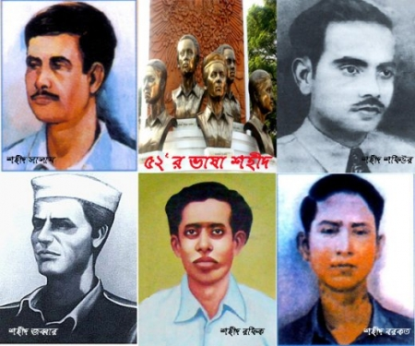
এসো আমরা কিছু ছবি দেখি

Slide 5
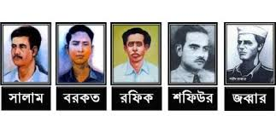

Slide 7
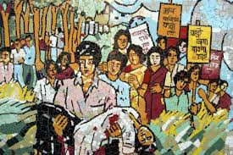

Slide 8
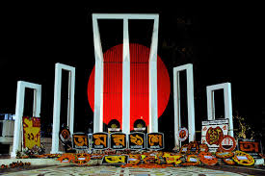

Slide 9
ছবি পরিচিতি-
১-ভাষা আন্দোলনের মিছিল,
২- পুলিশের গুলিতে বরকত নিহত,
৩-ভাষা শহিদদের ছবি,
৪-শহিদ মিনার।

Slide 10
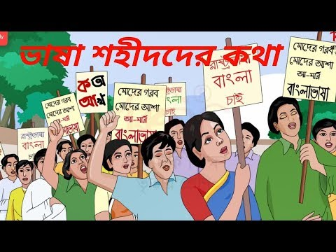
আজ আমর পড়ব......

Slide 11
ভাষা শহিদদের কথা

Slide 12
দলীয় কাজ
যুক্তবর্ণ ভেঙ্গে নতুন শব্দ তৈরি কর।
ফাল্গু্ন
সন্মান
রাষ্ট্রভাষা

Slide 13
নতুন শব্দগুলো পাঠ থেকে খুজে বের করে অর্থ লিখি।
মিছিল
অমর
টগবগে
হাসপাতাল
বেপরোয়া

Slide 14
মূল্যায়ন
আবদুল জব্বারের বাড়ি কোথায়?
পাকিস্তানিরা কী চেয়েছিল?
ভাষাশহিদেরা অমর কেন?

Slide 15
বাড়ীর কাজ
এই ছবি সম্পর্কে ৫ টি বাক্য লিখে আনবে।

